Slide 1
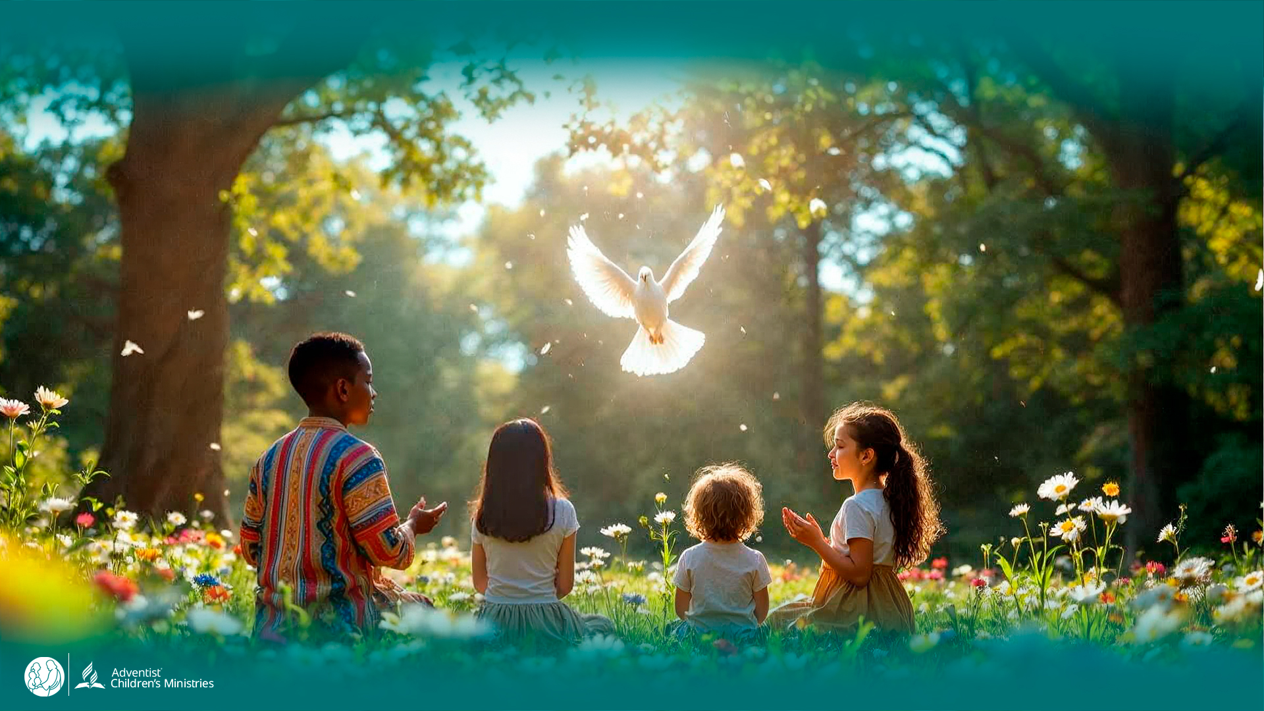
Jour 6
LE SAINT-ESPRIT LIBÉRÉ
nous motive à vivre en bonne santé
JOURS DE PRIÈRE
7-17 janvier 2026
Notes:
Bienvenue au Jour 6 !
L’Esprit libéré nous motive à vivre en bonne santé.
Suivons Luca et Orel jusqu’au Pré Céleste.

Slide 2
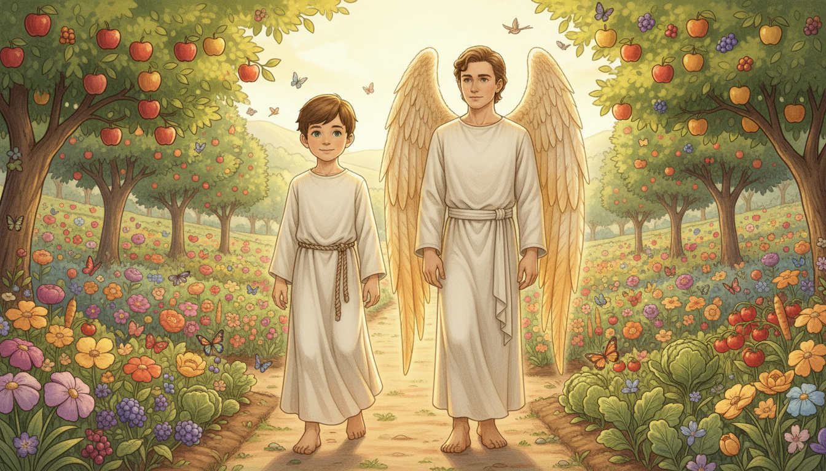
Notes:
Ils arrivent au Pré Céleste — des fruits, des fleurs, des papillons, des oiseaux.
“Ici, presque chaque variété est plantée et récoltée,” dit Orel, “pour nourrir la Cité Sainte.”
Luca rit : “J’espère que le brocoli est bon ici ! Sur Terre, nous mangions de la viande... mais ici, personne n’en a besoin.”

Slide 3
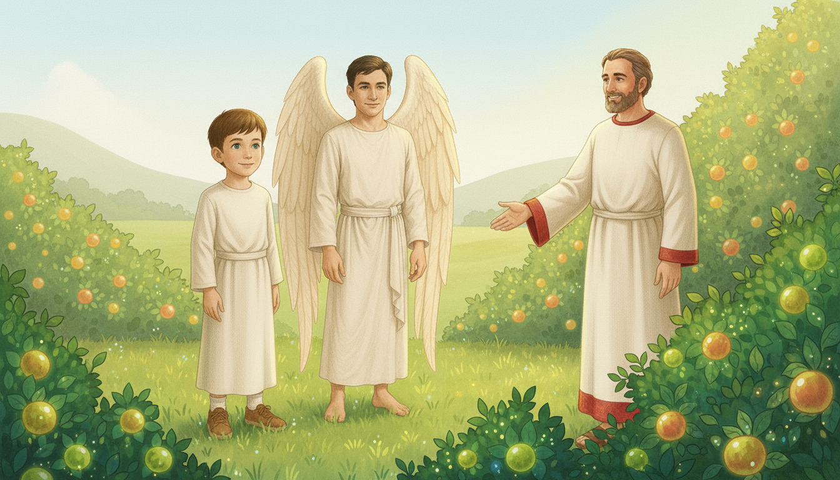
Notes:
Un homme sort des buissons, vêtu d’une robe blanche bordée de rouge.
“La réponse est simple,” dit-il — “le régime original de Dieu était composé de plantes et de graines.”
Orel ajoute : “Après le déluge, la viande a été permise ; le pur et l’impur ont été définis, mais les gens se sont égarés et en ont souffert.”
L’homme sourit : “Je m’appelle Jean — le Baptiste sur Terre. Ici, tout le monde est baptisé par le Saint-Esprit !”
“J’adore être ici, sentir le vent, entouré par la nature,” ajoute Jean. “Jésus était mon cousin — l’Agneau de Dieu.”

Slide 4
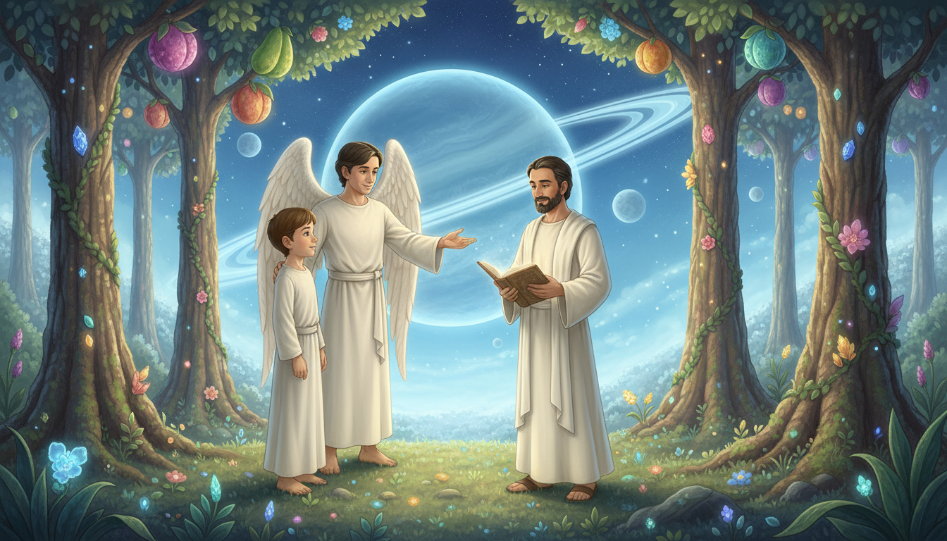
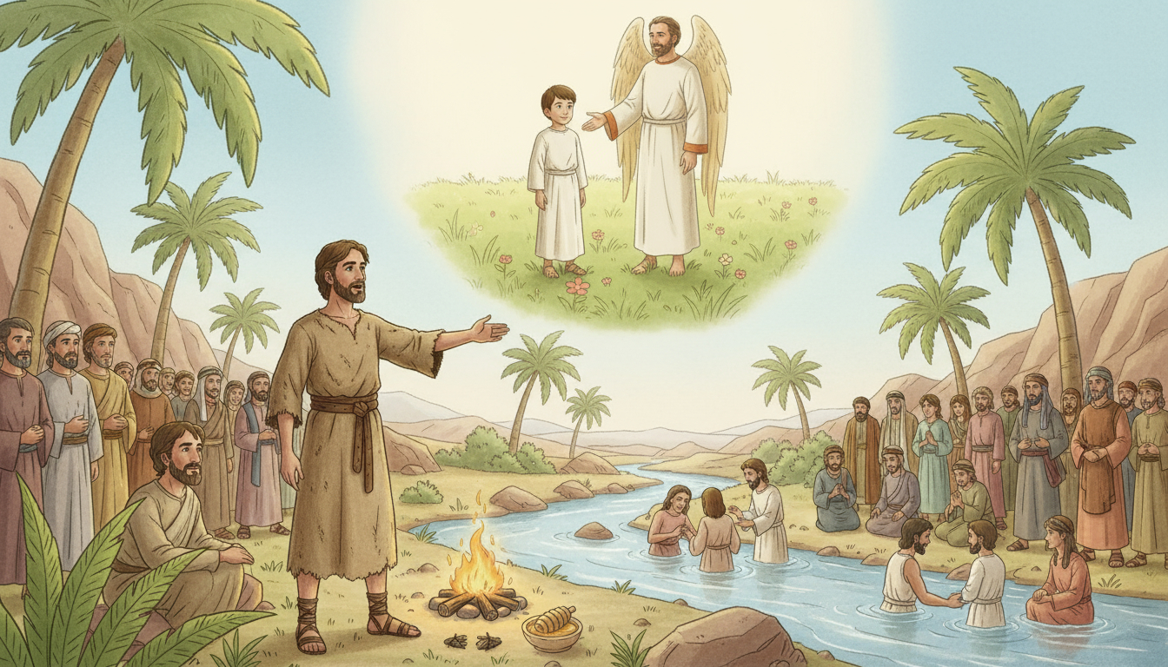
Notes:
Orel affiche un verset sur l’écran flottant et lit Luc 1:15 (SG21) :
“...car il sera grand devant le Seigneur... il ne boira ni vin ni boisson fermentée, et il sera rempli du Saint-Esprit dès le sein de sa mère.”
Jean sourit : “Mon père Zacharie a perdu la voix jusqu’au jour de ma naissance — nous en rions encore !”

Slide 5
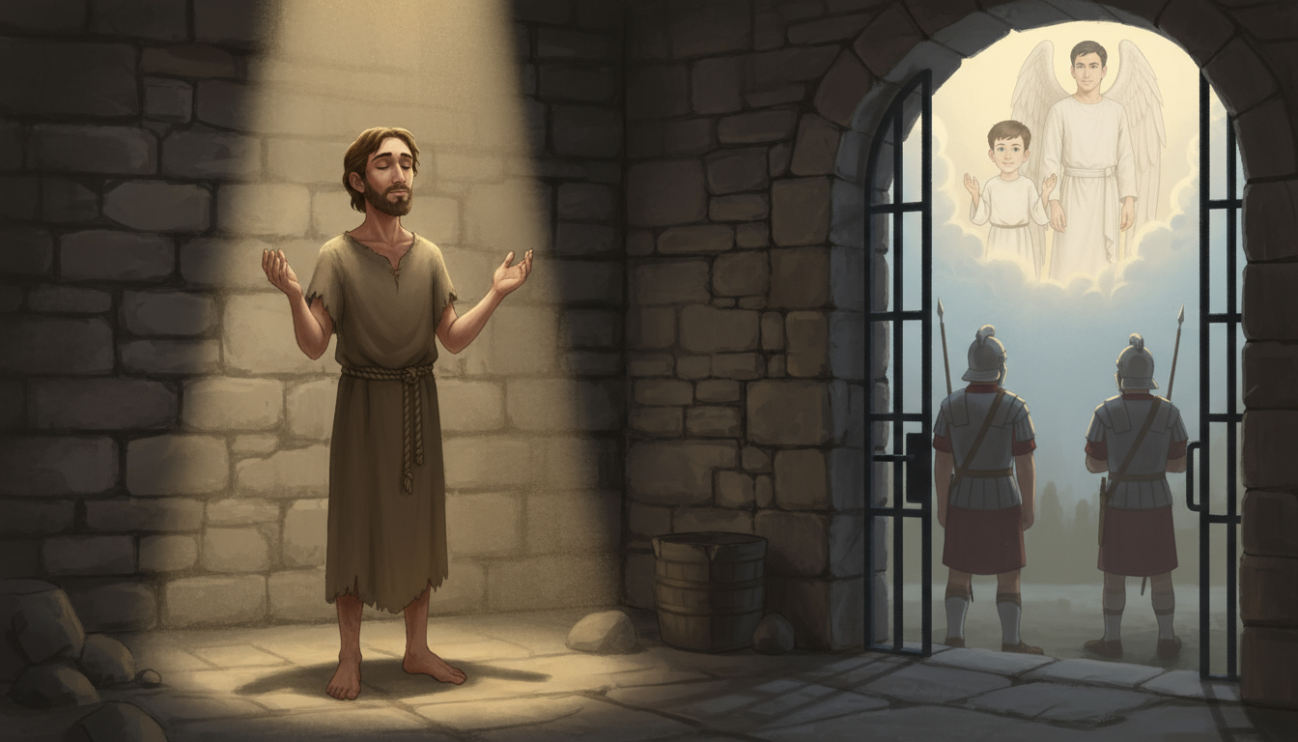
Notes:
“L’Esprit a été libéré dans ma vie depuis le ventre de ma mère,” dit Jean.
“Ma mission était difficile — persécution, mauvais traitements, rejet.”
“J’ai tenu bon parce que l’Esprit m’a appris à vivre simplement et sainement.”
“J’ai gravi des montagnes et marché des centaines de kilomètres en portant le message de Dieu.”
“J’ai même connu une fin tragique — mais j’ai été ressuscité avec les justes et j’ai vu mon Sauveur.”

Slide 6
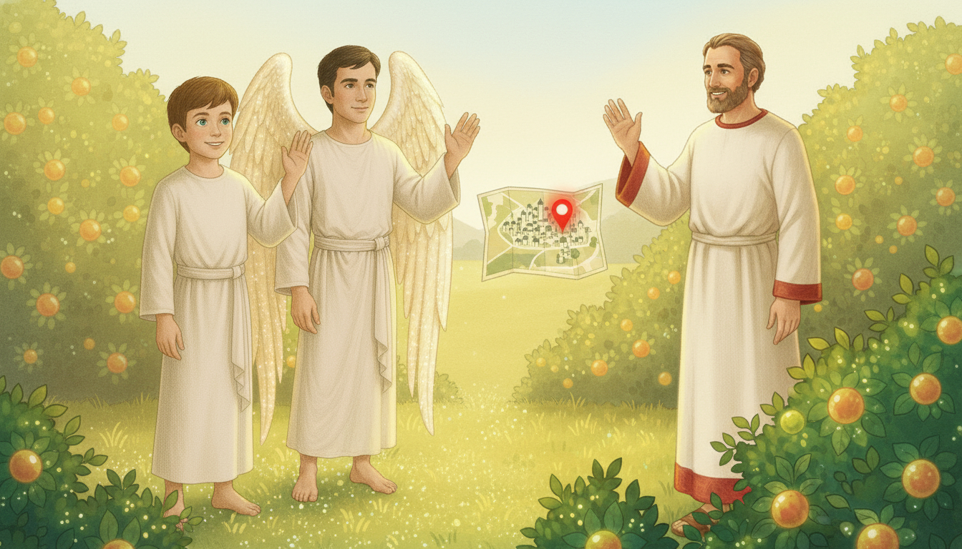
Notes:
“Maintenant, je veux tout apprendre sur la nature,” dit Jean.
“Je suis curieux de savoir comment les plantes produisent des fleurs... et comment les fleurs deviennent des fruits.”
“J’apprends tellement ici au Pré Céleste — nous avons l’éternité pour découvrir la création de Dieu.”
Le point rouge clignote sur la carte d’Orel. “Il est temps de partir,” dit Orel.
“Merci, Jean,” dit Luca. “Je suis sûr que nous nous reverrons.”

Slide 7
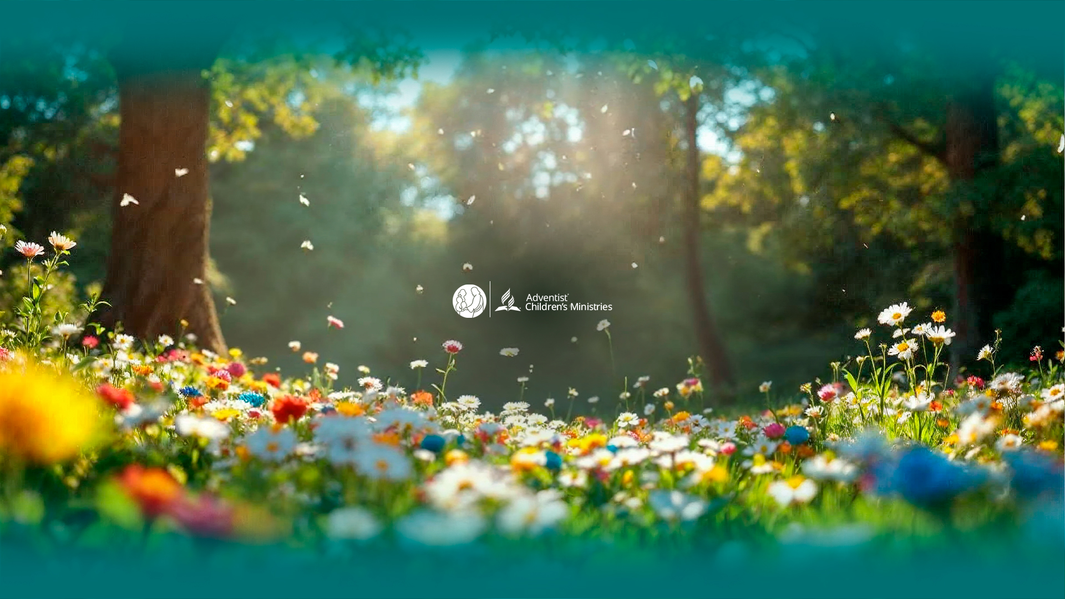
Notes:
L’Esprit nous motive à vivre sainement pour la mission de Dieu.
À l’œuvre !
Prépare un panier avec des aliments sains pour quelqu’un dans le besoin ; vas-y avec tes parents ou tes enseignants ; prie et partage des versets bibliques sur la foi en Jésus.
Prions !
Demande au Saint-Esprit de te donner la motivation de vivre en bonne santé.
Demande-Lui de faire de toi un instrument puissant pour annoncer Jésus.

